Slide 1
Gestão de Saúde e Segurança do Trabalho na Empresa Privada
Dra. Ildiko A. Teixeira
Médica do Trabalho

Slide 2
Histórico
1981 Convenção da OIT sobre Segurança e Saúde no Trabalho (N.º155) e a correspondente Recomendação (N.º 164): participação tripartida na implementação de SST
Organização Internacional para a Normalização (ISO) Qualidade (ISO 9000) e Ambiente (série 14000)
1999 Instituto de Normalização Britânico (BSI) desenvolveu linhas orientadoras de SGSST na forma de normas técnicas (OHSAS)
2001: OIT “Sistemas de gestão da segurança e saúde no trabalho: Directrizes práticas da OIT” (OIT-SST 2001)

Slide 3
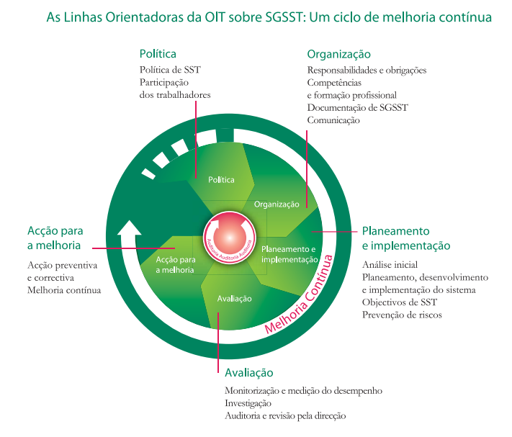
http://www.ilo.org/wcmsp5/groups/public/---ed_protect/---protrav/---safework/documents/publication/wcms_154878.pdf

Slide 4
O que é gestão?
Gestão é a ação e o efeito de administrar ou dirigir um determinado negócio.

Slide 5
Ferramentas de Gestão
Análise 360° da oportunidade de negócio
Planejamento estratégico
Missão, Visão, Valores
Mapa de processo
Padronização
Análise / levantamento de riscos
Planejamento / Plano de ação
Indicadores
Metas
Relatórios
Orçamento, Investimento

Slide 6
Análise 360° da Oportunidade de Negócio
ASO?
Atendimento eletivo?
Recebe atestados?
Responsável técnico?
Ergonomia?
Orçamento?

Slide 7

Planejamento Estratégico

Slide 8
Missão, Visão, Valores
Prevenção de acidentes e de doenças ocupacionais
Proteção e promoção da saúde dos trabalhadores
O funcionário vai para casa no mesmo estado, que chegou pela manhã

Slide 9
Missão, Visão, Valores
Missão
Atuar de forma preventiva, objetivando salvaguardar a saúde do funcionário. Cumprir a legislação vigente, visando diminuir o absenteísmo, o aumento da produtividade, a preservação da saúde dos trabalhadores e do meio ambiente.
Visão
Evoluir constantemente os processos de gestão em saúde ocupacional para manter-se como referência do sistema NUFARM, e tornar-se exemplo como melhor serviço de saúde ocupacional do País.
Valores
São mais do que palavras, os valores exprimem a essência para os funcionários (as) dessa UGB, que são centrados na ética, compromisso, conhecimento técnico, credibilidade, sensibilidade, cordialidade, confiança, qualidade e respeito.

Slide 10
Mapa de Processo
IN
PROCESSO
OUT
fornecedor
cliente

Slide 11
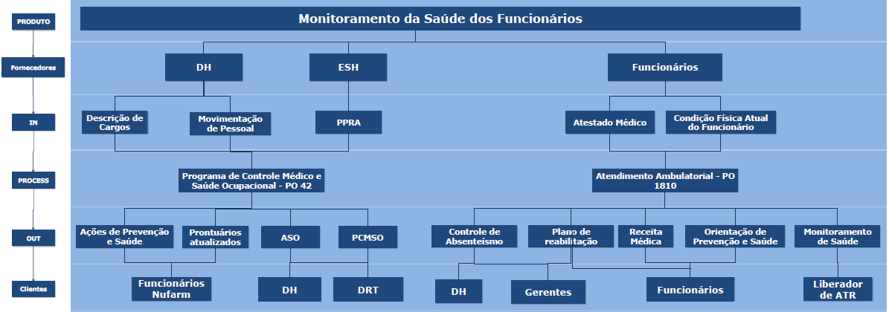
Mapa de Processo

Slide 12
Mapa de Processo: PCMSO - Ações
SAÚDE OCUPACIONAL
PCMSO
RESPONSABILIDA DE SOCIAL
EDUCAÇÃO EM SAÚDE
SAÚDE PREVENTIVA

Slide 13
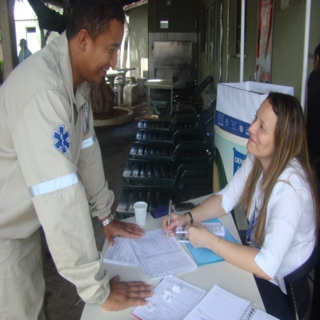
Mapa de Processo: PCMSO - Ocupacional
Exames ocupacionais
Programa de Conservação Auditiva
Monitoramento Toxicologia
Ergonomia no Trabalho
Imunização
Proteção Respiratória
Trabalhador Socorrista
Cronograma Palestra Anual
CIPA/SIPAT
Plano de readaptação interna
Ações de prevenção
ocupacional

Slide 14
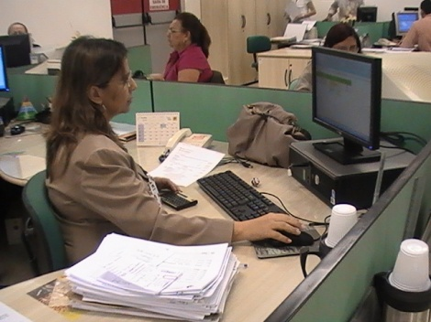
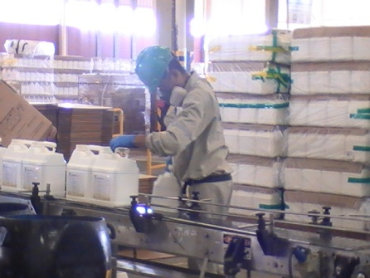
Mapa de Processo: PCMSO - Ergonomia
Gestão em ergonomia
Analise de posto de trabalho
Adaptação de posto de trabalho
Direcionamento postural
Controle epidemiológico
Treinamento biomecânico
Treinamento em ergonomia
Comissão de Ergonomia
Ginastica laboral
Avaliação admissiohnal
Plano de reintegração laboral
Avaliação e acompanhamento de PNE

Slide 15
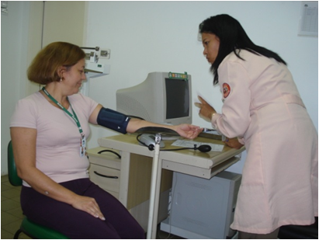
Mapa de Processo: PCMSO - Ações de Saúde Preventiva
Ações de Saúde Preventiva
Imunização (Gripe, Tétano, Hepatite B)
Prevenção DST/AIDS
Campanha contra Hipertensão e Diabete
Campanha Saúde da Mulher
Campanha Saúde do Homem
Nutrição, Dietas
Campanha
parasitose
Monitoramento dos atletas
Saúde Bucal
Controle de Colesterol
Alcool e drogas
Campanha contra Tabagismo

Slide 16
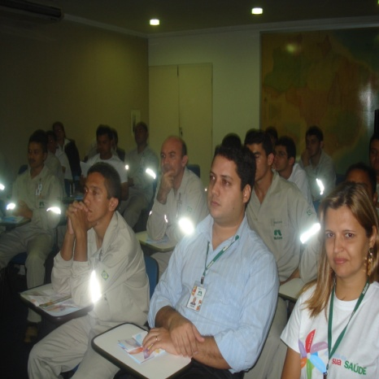
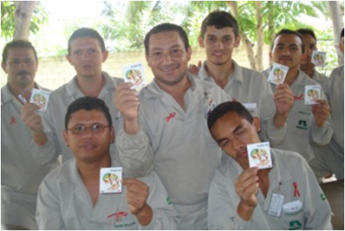
Mapa de Processo: PCMSO - Educação em Saúde
Treinamentos: reeducação postural
Palestras temas diversificados
Treinamentos: Primeiros Socorros (B.Emergência )
Exposições – “Espaço do conhecimento”
Treinamentos: Prevenções em Toxicologia

Slide 17
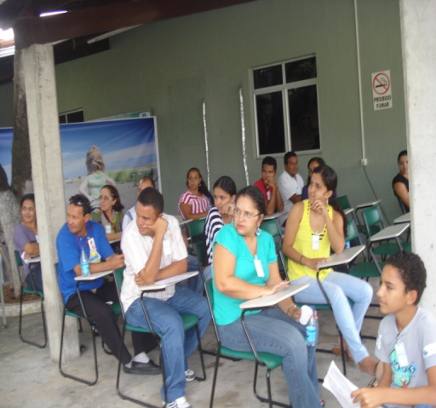
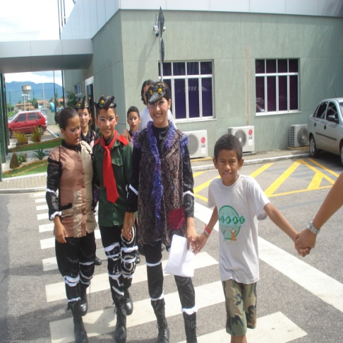
Mapa de Processo: PCMSO - Responsabilidade Social
Doação de Sangue
Campanhas Donativos
Circuito Saúde para familiares: Imunização, IMC, PA, Teste p/ diabete, Parasitos
Portas Abertas: Circuito de saúde para a Comunidade
Doação de Medula ossea

Slide 18
Mapa de Processo

Slide 19
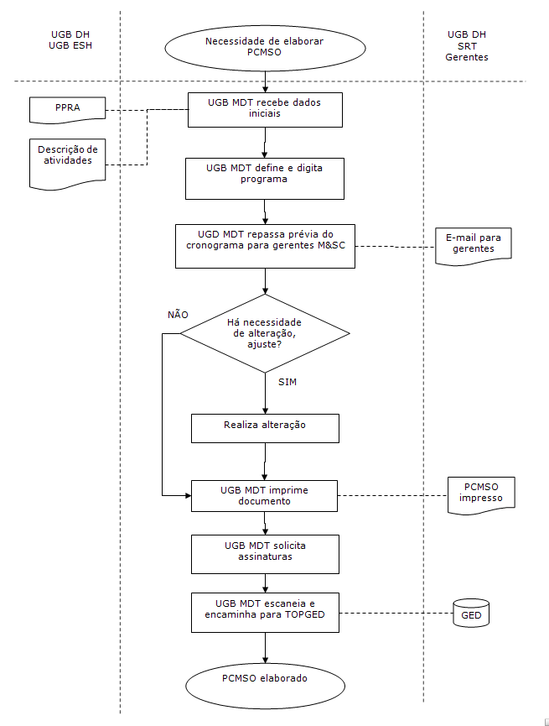
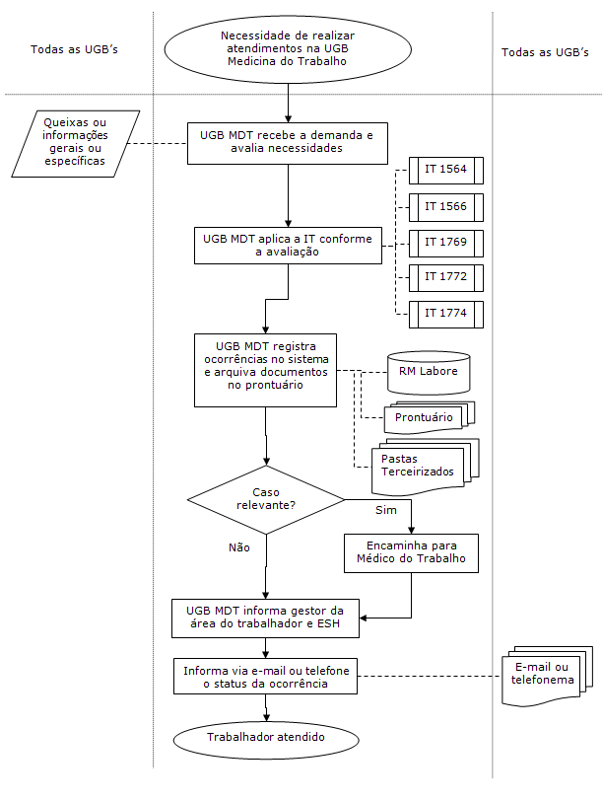
Padronização: Fluxograma dos Processos

Slide 20
Padronização: Procedimento, Instrução de Trabalho
Procedimento: PO-42 (PCMSO)
IT46: Exame admissional interno
IT47: Exame periódico
IT48: Exame mudança de função
IT49: Exame retorno de trabalho interno
IT50: Exame demissional interno
IT51: Exame ocupacional específico
IT52: Exame Audiometria
IT53: Exame de R-x de tórax
IT54: Cronograma de ações de saúde
IT55: Imunização
IT56: Acompanhamento de aprendizes
IT57: Acompanhamento de Pessoas com Necessidades Especiais
IT1778: Exame periódico externos
IT1779: Exame retorno de trabalho externos
IT1780: Exame demissional externos
IT1781: Exame admissional externos
IT1782: Exame mudança de função externos

Slide 21
Padronização: Procedimento, Instrução de Trabalho
Procedimento: PO- 1810 (Atendimento ambulatorial)
IT1566: Aparelhos utilizados em atendimento no Setor Médico
IT1769: Recebimento de atestado médico e declaração de comparecimento
IT1770: Necessidade de receber analgésicos
IT1772:Atendimentos de urgência e emergência
IT1773: Curativo
IT1774: Encaminhamento de consultas

Slide 22
Padronização: Instrução de Trabalho para Admissão
Cabe à recepção:
1.0-Lançar os dados do candidato na planilha específica.
1.1-Impressão de documentos (ficha médica, interrogatório audiológico, ASO (2 vias) e ficha audiométrica (2 vias). Tratando-se de candidato PNE, imprimir formulário padrão para laudo.
1.2-Instruir o candidato a preencher a ficha médica e o interrogatório audiológico, assim como assinar as vias do ASO e audiometria. Se não alfabetizado, ajudá-lo a preencher, levando-o para local reservado, evitando assim, um possível constrangimento.
Cabe à enfermagem:
2.0-Verificar a pressão arterial do candidato, conferir peso e altura do mesmo, anotando os dados em campo específico, no verso da ficha médica.
2.1-Coletar sangue e urina (quando necessário).
O candidato que realizar exames laboratoriais deverá aguardar resultado dos exames para avaliação médica.
Procedimento médico:
3.0 Adotados os procedimentos acima, a recepção deve encaminhar o candidato para realização de audiometria (esta deve ser assinada pelo profissional que á realizou).
3.1 Exame audiométrico feito e assinado, encaminhar o candidato para avaliação com o médico do trabalho, este anotará no ASO se o candidato esta apto ou não a exercer a função à ele designada. O médico pode ainda solicitar novos exames, ou orienta-lo á tratar algum possível problema de saúde e voltar para nova avaliação.
3.2 Quando o candidato estiver apto à contratação, devemos anotar no verso da ficha médica a data do ASO e assinamos no campo APROVADO.
Cabe à recepção:
4.0 Feitos estes procedimentos, devolvemos ao RH a ficha do candidato, juntamente com cópia do ASO e da audiometria (devemos protocolar a entrega ao RH).
4.1 Arquivar os exames do candidato na pasta específica para exames admissioais.

Slide 23
Ferramentas de Gestão
Análise 360° da oportunidade de negócio
Planejamento estratégico
Missão, Visão, Valores
Mapa de processo
Padronização
Análise / levantamento de riscos
Planejamento / Plano de ação
Indicadores
Metas
Relatórios
Orçamento, Investimento

Slide 24
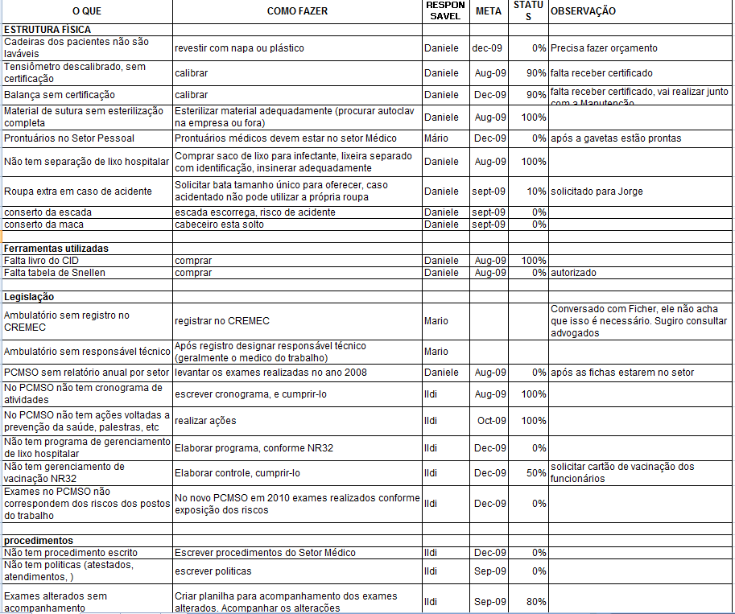
Análise / Levantamento de Riscos

Slide 25
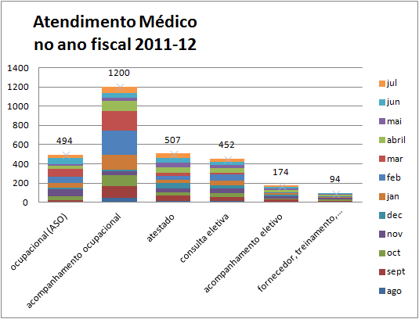
Análise / Levantamento de Riscos

Slide 26
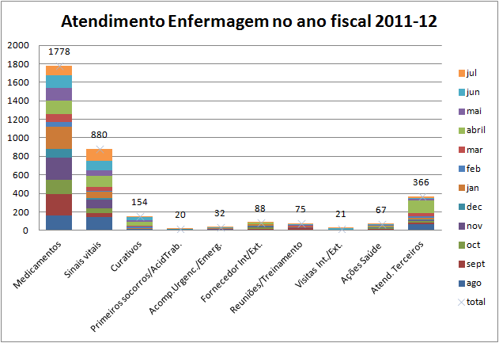
Análise / Levantamento de Riscos

Slide 27
Planejamento: Cronograma de Laudo Ergonômico

Slide 28

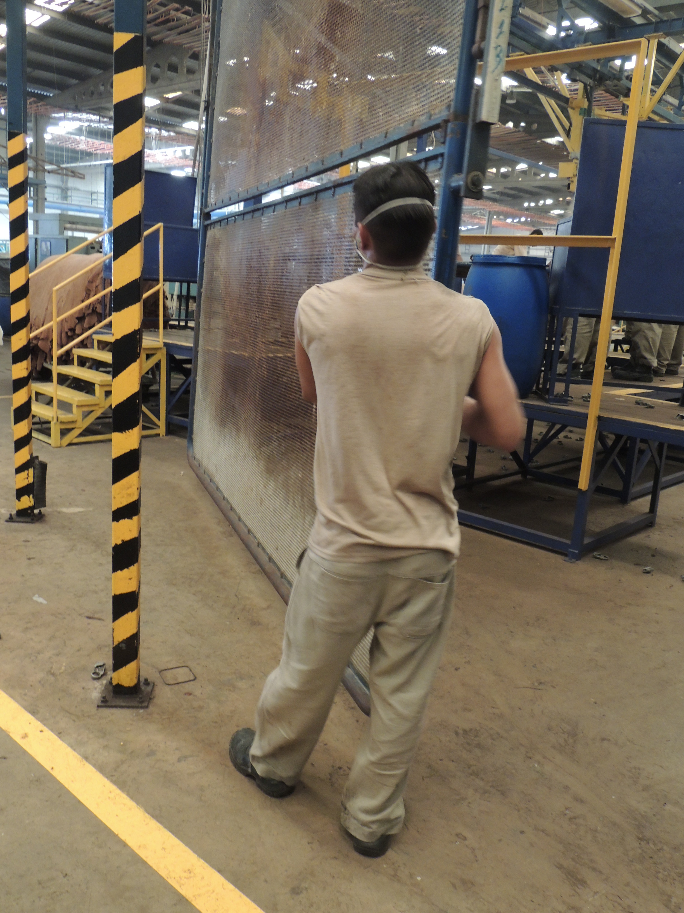
Planejamento: Plano de Ação de Gerenciamento de Ergonomia
Plano de Ações de Gerenciamento de Ergonomia - JBS-Cascavel - Reciclagem
ID | O que (What) | Por que (Why) | Como (how) | Onde (Where) | Quem (Who) | Grau Prioridade | Quando | Definições | Status
4 | Trocar a prensa de local | Para que o colaborador não precise fazer grande deslocamento com a carga, otimizando seu trabalho | Mudando o layout do posto de trabalho | Reciclagem | Rene | Médio | finalizado | 03-10 - Rene informou que já fez esta solicitação, esta OK

Slide 29
Indicadores
PCMSO
ASOs planejados realizados
Exames complementares não realizados ou atrasados
Ações não realizadas (cronograma anual)
Participação em ginástica laboral
Participação em treinamentos
Exames colinesterase dentro do padrão
Audiometrias sem MSLA
Melhorias implantadas
Gestão em Saúde e Qualidade de Vida
IMC
Tabagismo
Atividade Física realizada

Slide 30
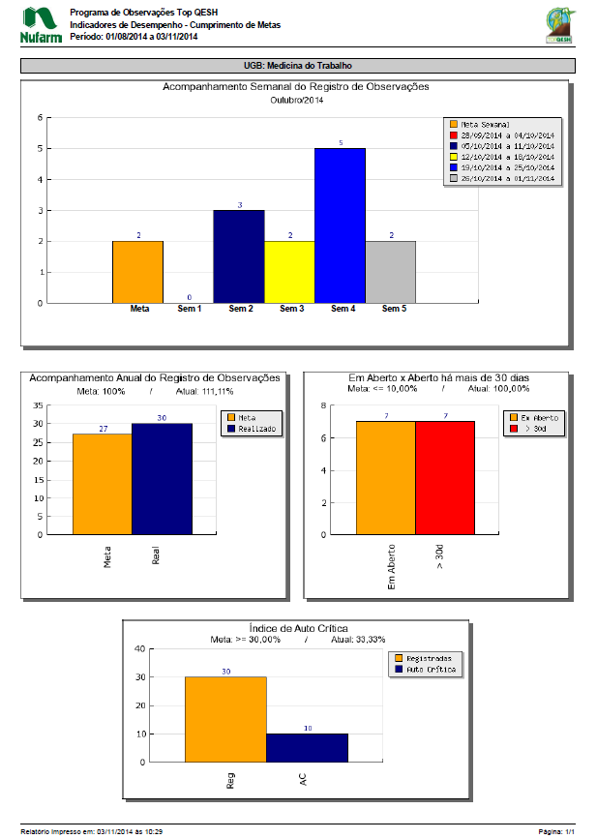
Indicadores
Notes:
http://www.areaseg.com/segpedia/indices.html
http://www.abepro.org.br/biblioteca/ENEGEP2006_TR500336_8432.pdf
http://pt.scribd.com/doc/18102658/7/INDICADORES-DE-SEGURANCA-E-SAUDE-NO-TRABALHO

Slide 31
Metas
PCMSO
ASOs planejados realizados 95% realizado
Exames complementares não realizados ou atrasados 95% realizado
Ações não realizadas (cronograma anual) 95% realizado
Participação em ginástica laboral 80% dos presentes
Participação em treinamentos 80% dos presentes
Exames colinesterase dentro do padrão 95% dos exames
Audiometrias sem MSLA 95% dos exames
Melhorias implantadas 2 por semana
Gestão em Saúde e Qualidade de Vida
IMC melhorar 0,1%
Tabagismo baixar 5%
Atividade Física realizada aumentar 10 %
Check-up realizado 80% dos funcionários

Slide 32
Metas

Slide 33
Ferramentas de Gestão
Análise 360° da oportunidade de negócio
Planejamento estratégico
Missão, Visão, Valores
Mapa de processo
Padronização
Análise / Levantamento de riscos
Planejamento / Plano de ação
Indicadores
Metas
Relatórios
Orçamento, Investimento

Slide 34
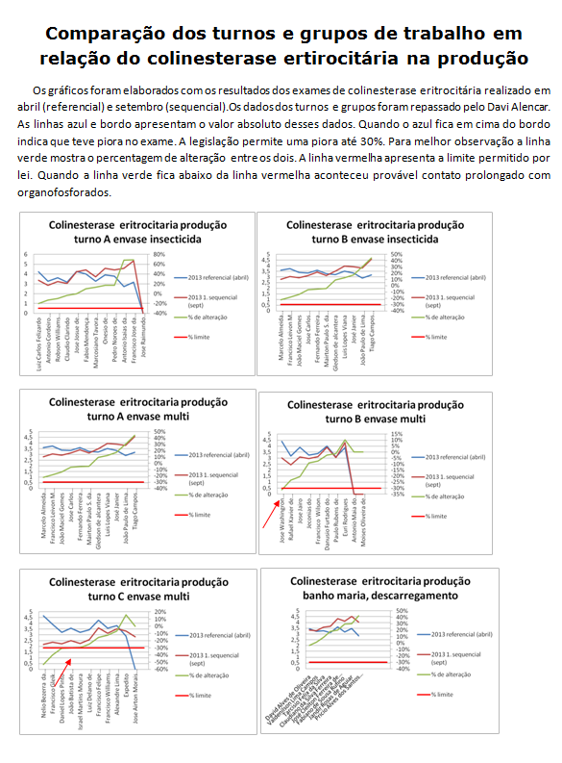
Relatórios: Resultados de Exames Complementares

Slide 35
Relatórios: Absenteísmo

Slide 36
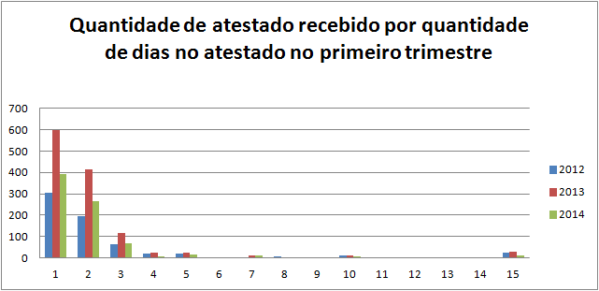
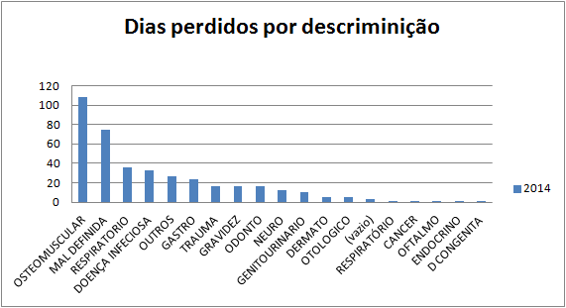
Relatórios: Absenteísmo

Slide 37
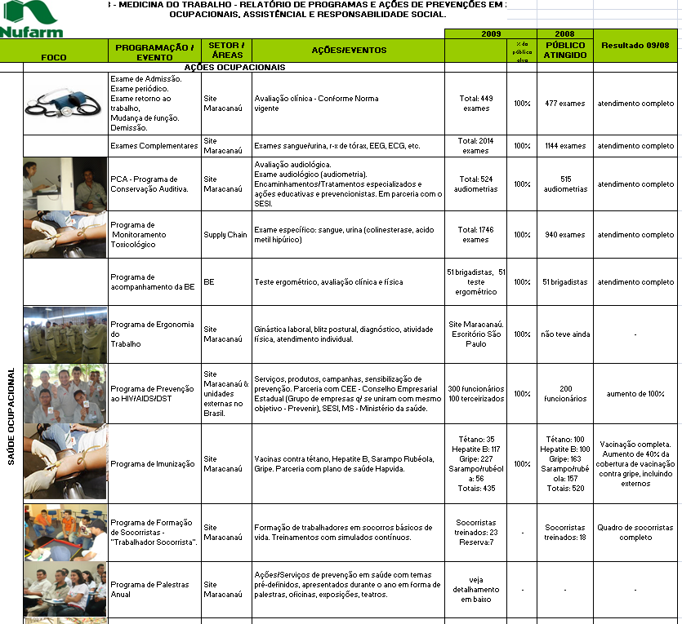
Relatórios: Ações Realizadas

Slide 38
Relatórios: Gerenciamento em Saúde

Slide 39
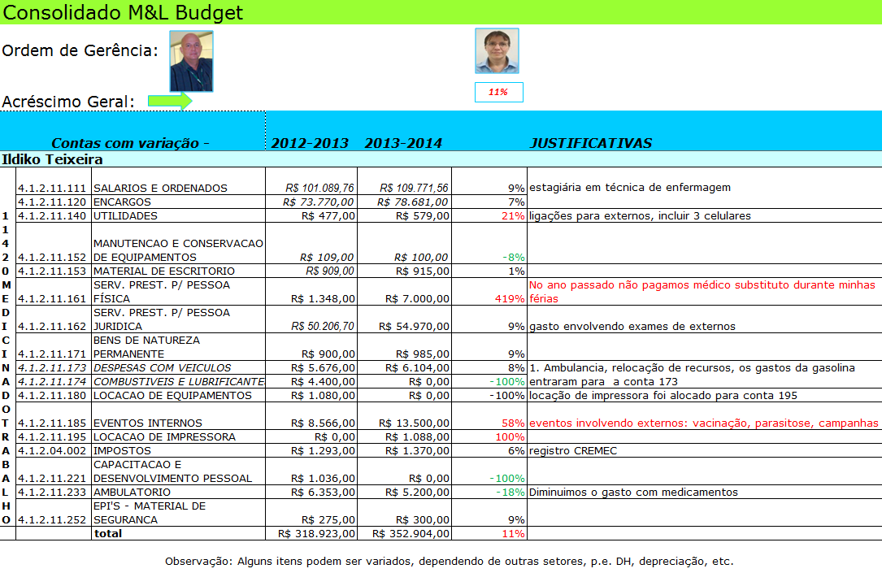
Orçamento

Slide 40
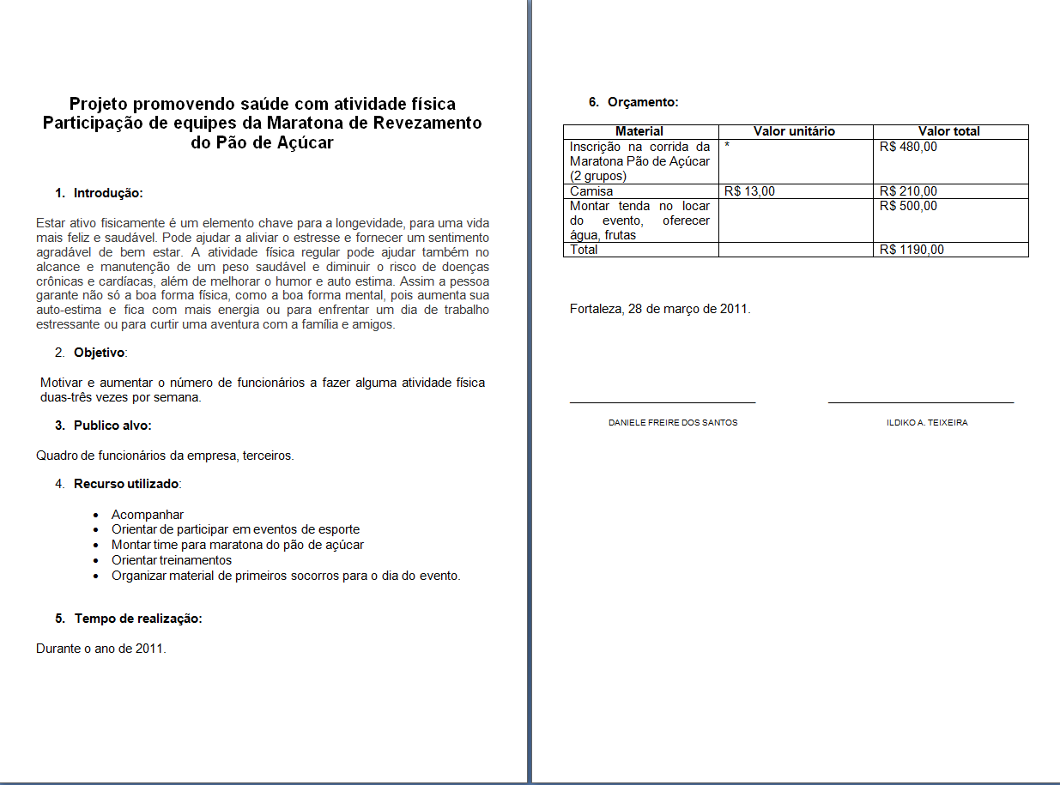
Orçamento: Projetos

Slide 41
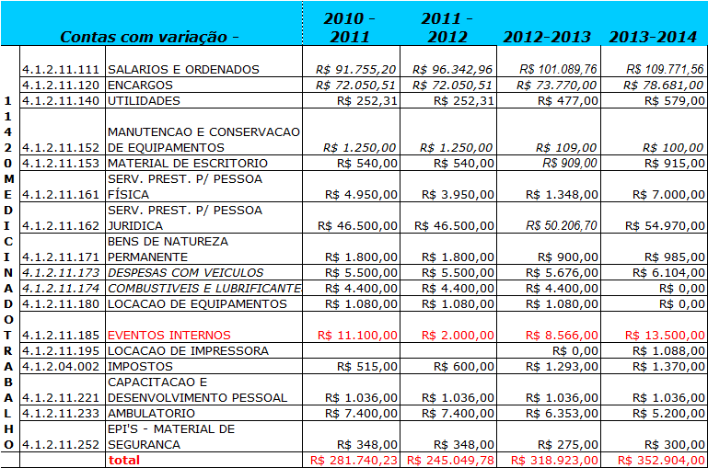
Orçamento

Slide 42
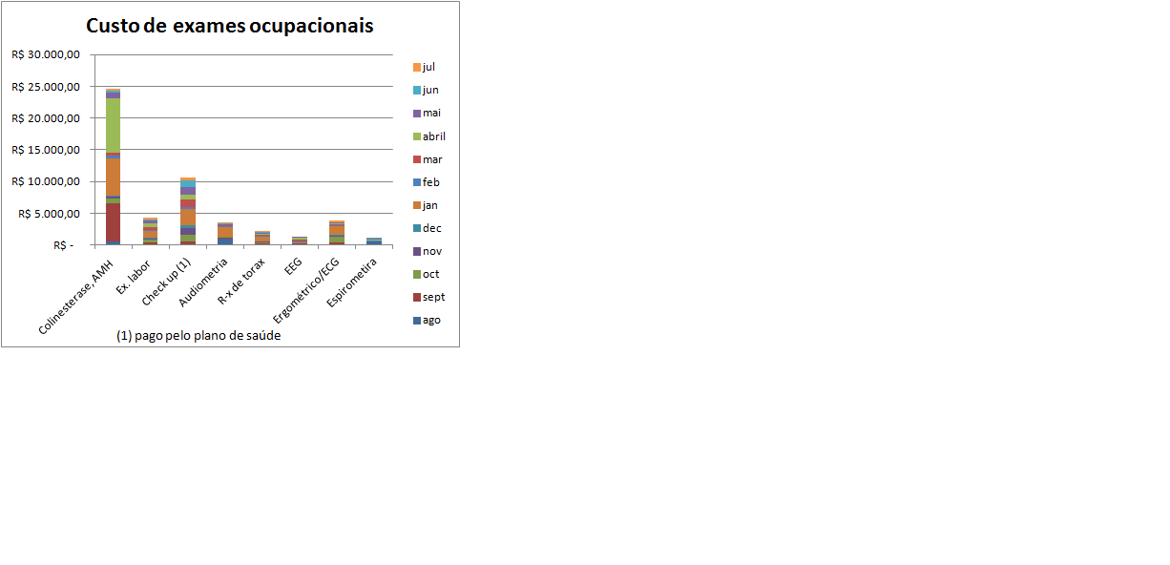
Custos
Total gasto com exames: R$ 51.456,78

Slide 43
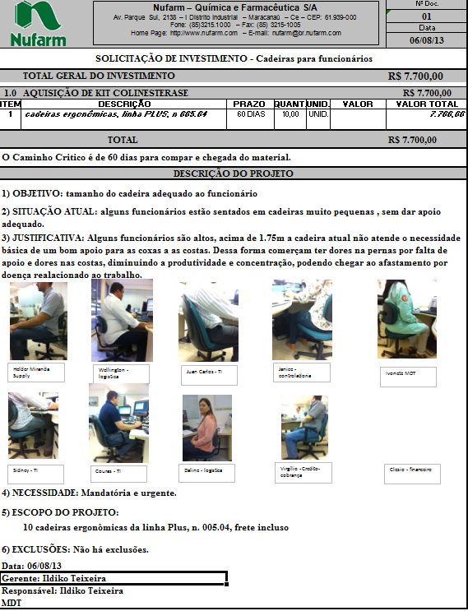
Investimento

Slide 44
Conta Financeira da Empresa
Receita 100
Custo (71)
Margem bruta 29
Despesas (15)
Ebit / Lajir 14
IR, juros, taxas (13)
Lucro líquido 1

Slide 45
Ferramentas de Gestão
Análise 360° da oportunidade de negócio
Planejamento estratégico
Missão, Visão, Valores
Mapa de processo
Padronização
Análise / Levantamento de riscos
Planejamento / Plano de ação
Indicadores
Metas
Relatórios
Orçamento, Investimento

Slide 46
Desafios
Desenvolvimento comportamental (líder de segurança, negociação)
Capacitação
Maior diálogo com Segurança e Meio Ambiente
Ter humildade de aprender com outras áreas
Participar do plano estratégico da empresa
Plano de saúde x doenças crônicas

Slide 47
Obrigada
Ildiko A. Teixeira
ildiko51@yahoo.com.br
8202-8315

